Slide 1
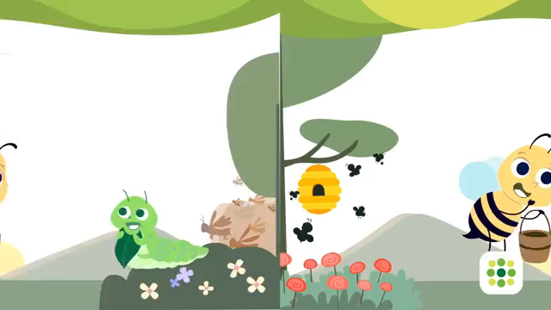

Slide 2

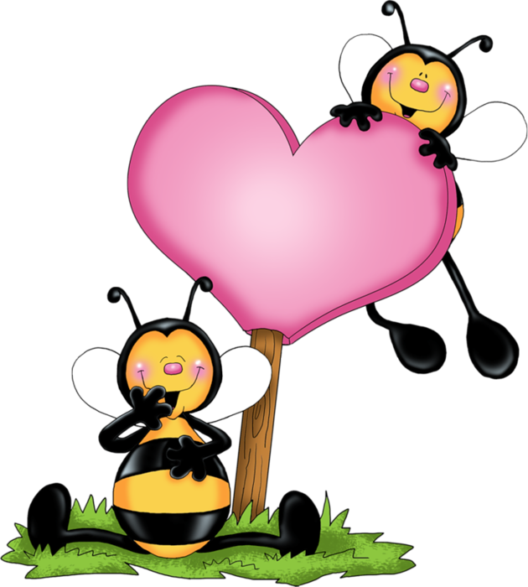
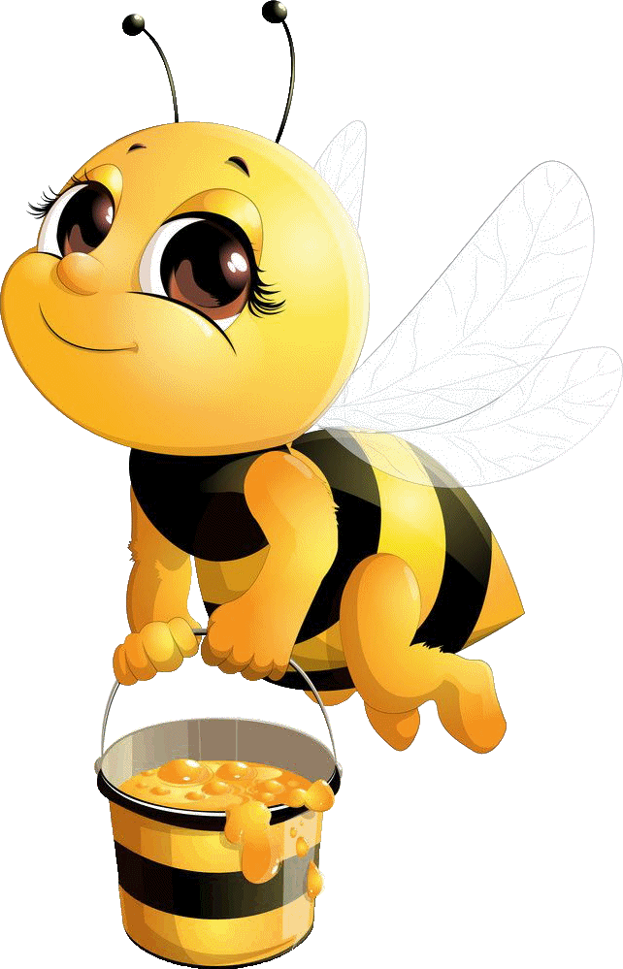
¿Que recolectaba la abejita Alba?
Miel.
Corazones.

Slide 3

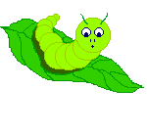
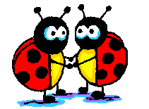
¿Con quien se encontró Alba en el rosal?
Oruga.
Mariquitas.

Slide 4
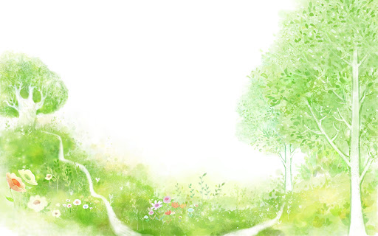
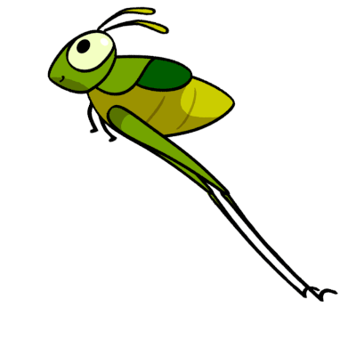

¿Quién se comió todas las flores de la zona?
Conejos.
Langostas.

Slide 5

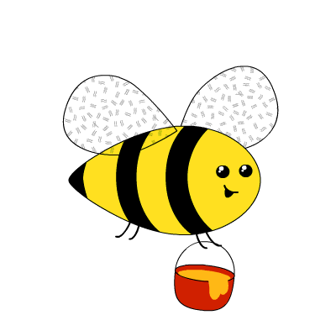

¿Que le llevó Alba a la oruga para que coma?
Manzana.
Miel.

Slide 6
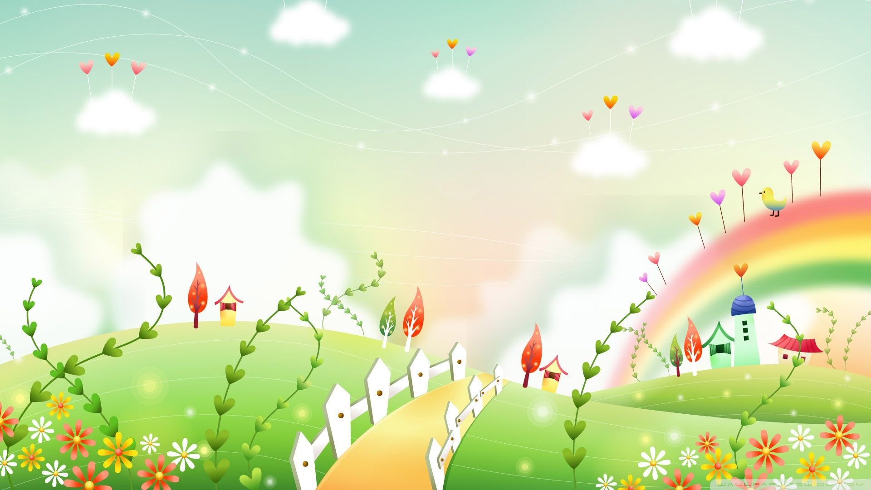


¿En que se transformó la oruga?
Mariposa.
Pájaro.

Slide 7

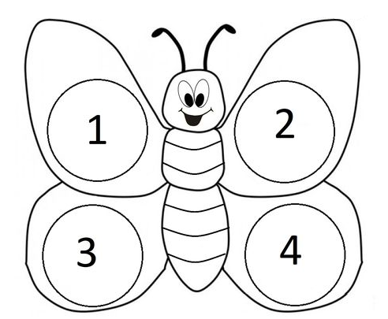
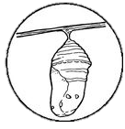



Es hora de trabajar!

Slide 8

Buen trabajo!

